Slide 1
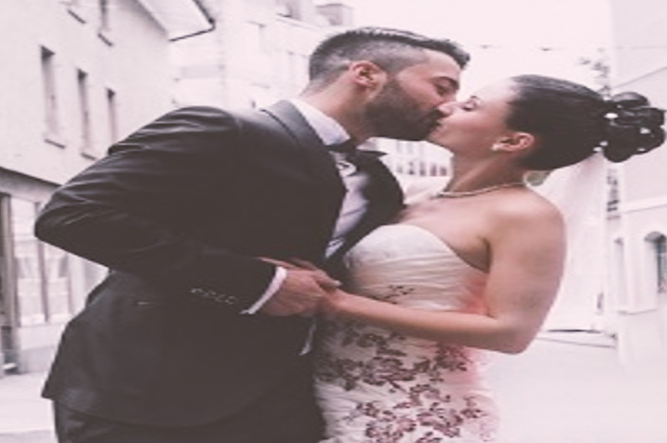



爱情纪念相册
我见过你哭晶莹的的泪珠从蓝眼睛滑落像一朵梦中出现的紫罗兰滴下清透的露珠我见过你笑连蓝宝石的光芒也因你而失。

Slide 2

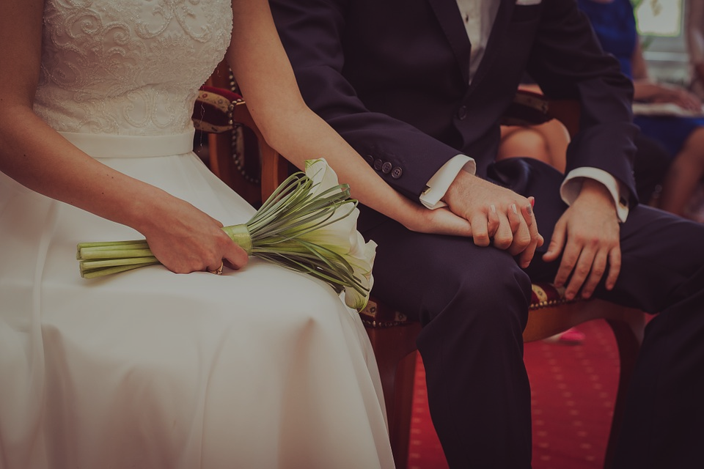

相伴一生
执子之手
我曾有个似梦非梦的梦境明亮的太阳熄灭而星星在黯淡的永恒虚空中失所流离无光
HOLDING YOUR HAND

Slide 3
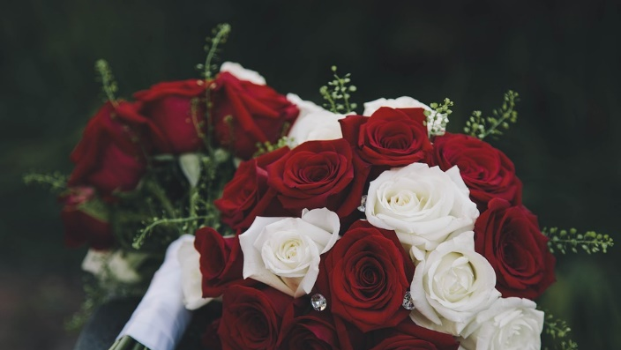
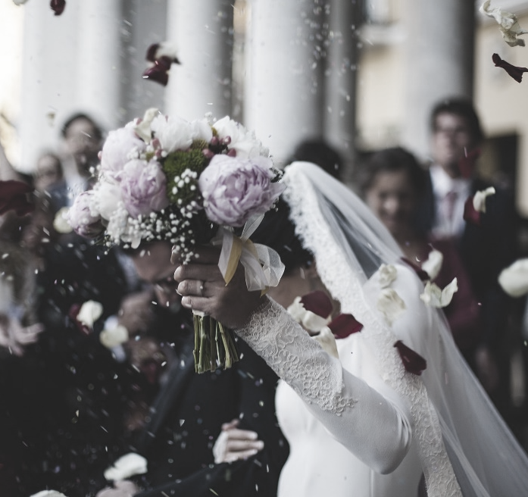
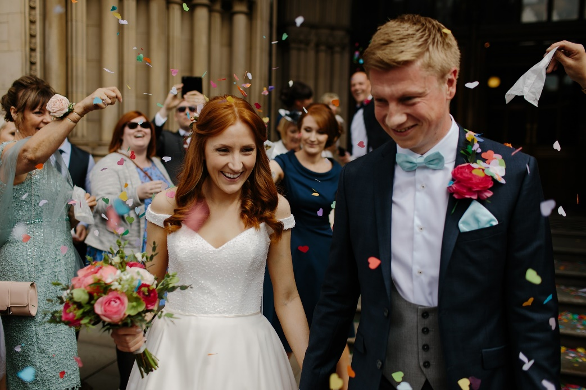

百年好合
A HARMONIOUS UNION LASTING A HUNDRED YEARS

Slide 4
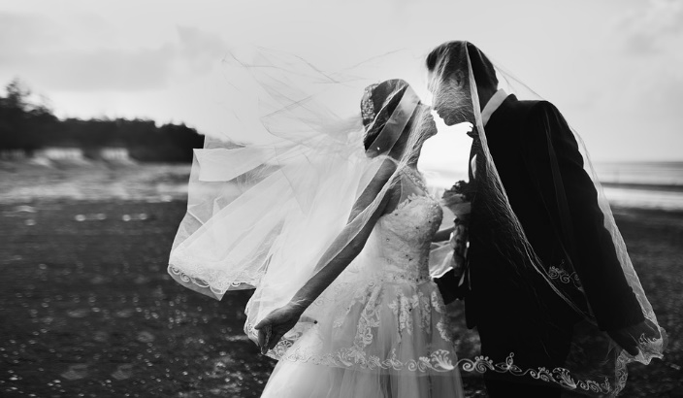
我
愿
意
与
你
白
头
到
老
HOLD
YOUR HAND

Slide 5

无径之林常有情趣无人之岸几多惊喜岸畔崖间鼓涛为乐无人踏足是为桃源吾爱世人更爱自然
幸福牵手

Slide 6
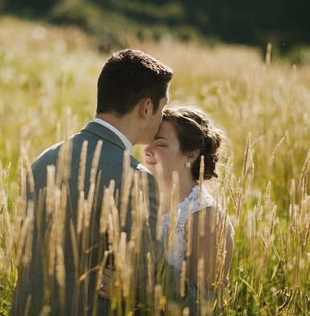
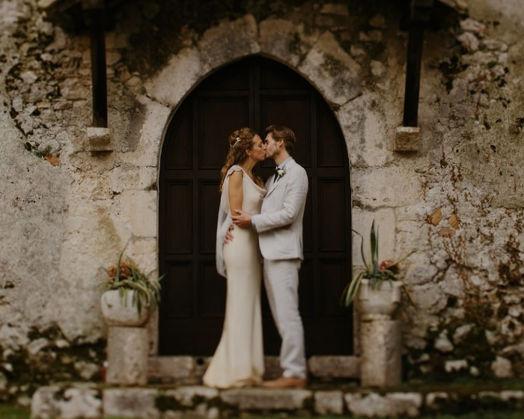
相爱永远
他们不知我知你谁又知我如此熟悉你我对你此恨绵绵深至不言
LOVE FOREVER

Slide 7
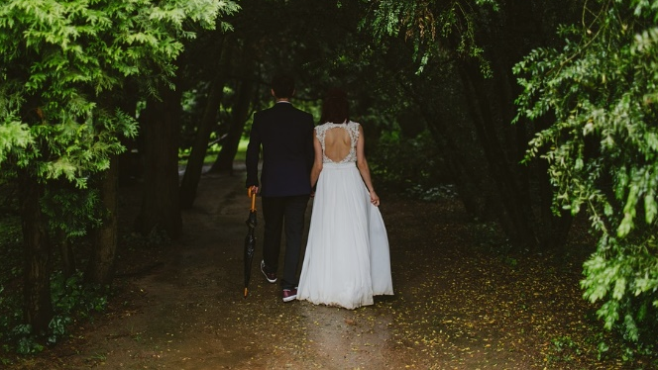
相伴永远
LOVE FOREVER

Slide 8
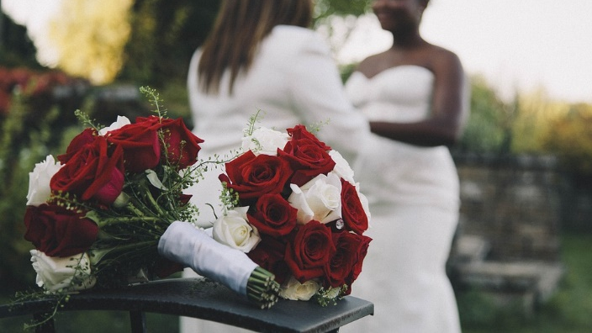
白头到老
REACH OLD AGE
在多" 年之后的 我将如何 想你致意？ 以沉默，以眼泪。

Slide 9
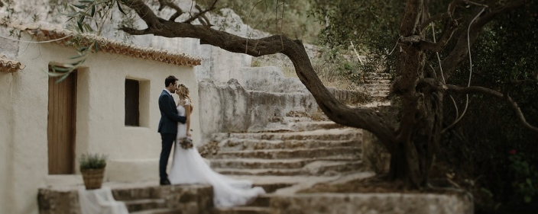
一见钟情
FALL IN LOVE AT FIRST SIGHT

Slide 10
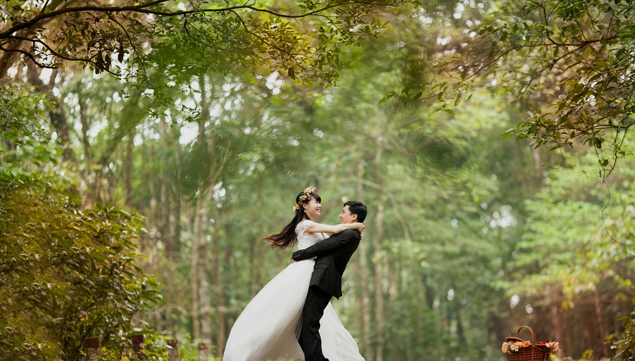
比翼双飞
HAPPY COUPLE

Slide 11
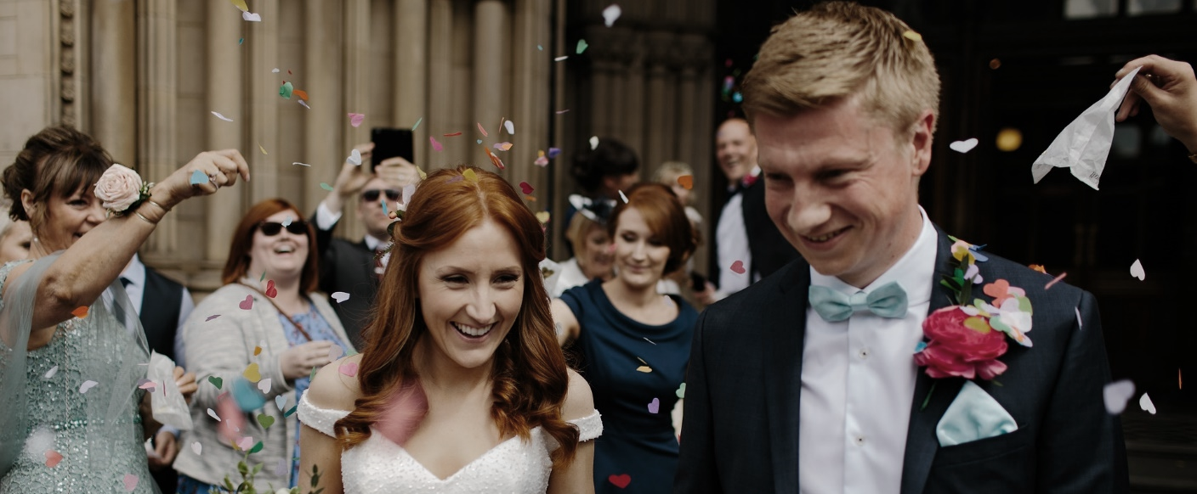
心心相印
HAVE MUTUAL AFFINITY
青春的爱情之吻是一个长长的吻

Slide 12
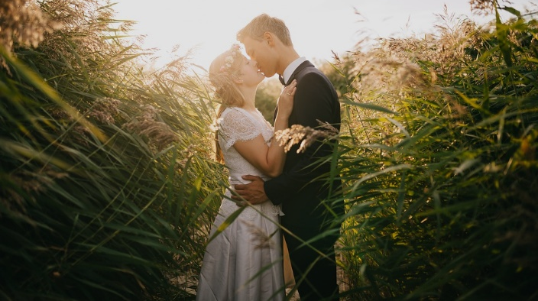
但愿人长久
MAY WE ALL BE BLESSED WITH LONGEVITY

Slide 13

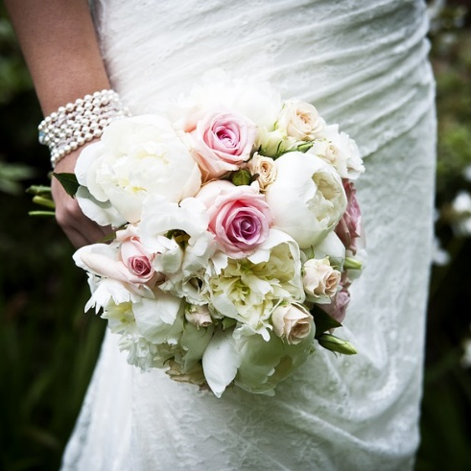
她优美的走着，就像夜色一样。
SHE WALKED GRACEFULLY, LIKE THE NIGHT.

Slide 14
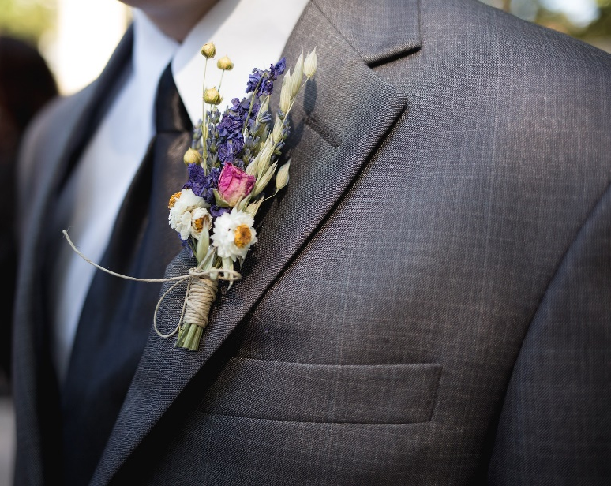
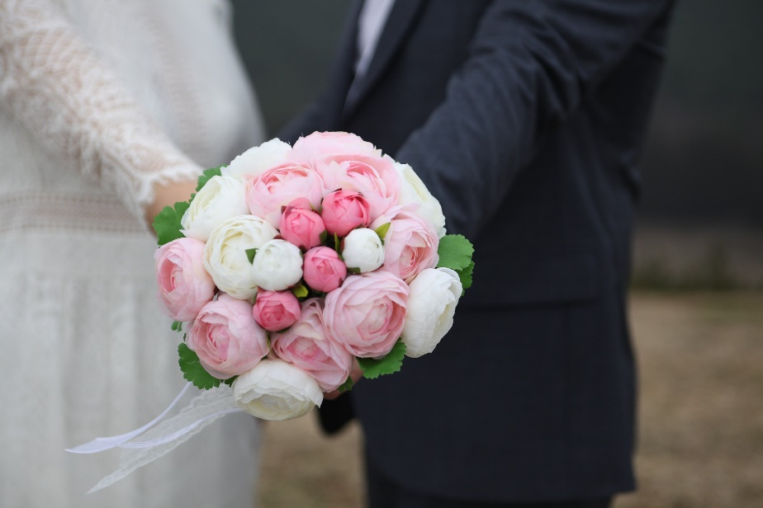
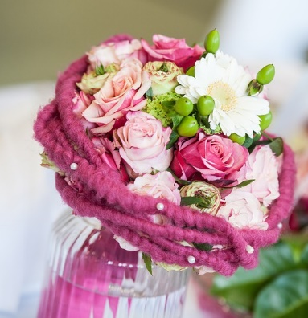
情投意合
婚姻
AGREE IN OPINION
爱情

Slide 15
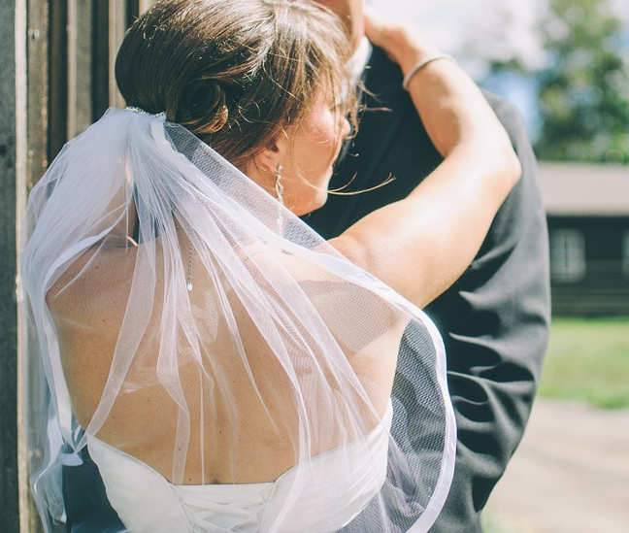
AND MORE THY BURIED LOVE ENDEARS THAN AUGHT EXCEPT ITS LIVING YEARS.
你已葬的爱情胜过一切只除了爱情活着的年月

Slide 16

我曾有个似梦非梦的梦境明亮的太阳熄灭而星星在黯淡的永恒虚空中失所流离无光
SHE WALKED GRACEFULLY, LIKE THE NIGHT.

Slide 17
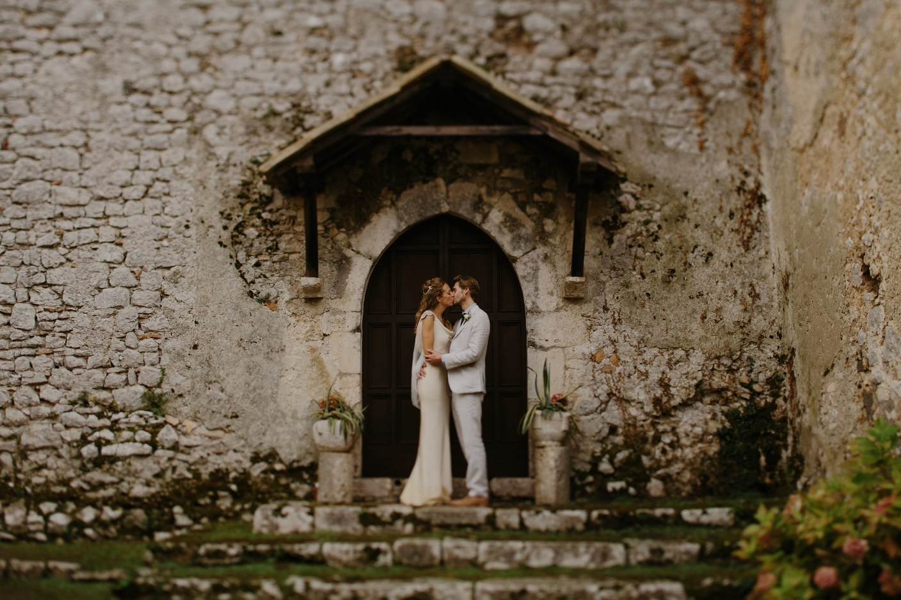
我
愿
意
与
你
白
头
到
老
HOLD
YOUR HAND

Slide 18

爱是责任
LOVE IS
DUTY

Slide 19
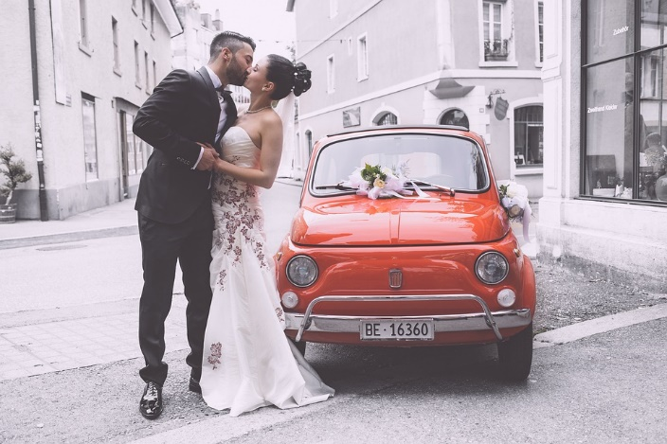
爱是永恒
我曾有个似梦非梦的梦境明亮的太阳熄灭而星星在黯淡的永恒虚空中失所流离无光

Slide 20

AND MORE THY BURIED LOVE ENDEARS THAN AUGHT.

Slide 21
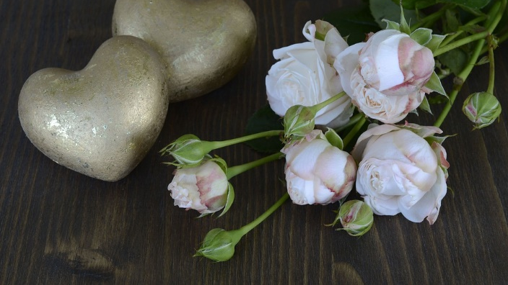

感谢你的观看

